Slide 1
Виды придаточных предложений
Повторительно-обобщающий урок
Тарасова Ольга Геннадьевна, учитель русского языка и литературы МБОУ СОШ № 3 МО г. Горячий Ключ Краснодарского края

Slide 2
Памятка «Как определить вид придаточного предложения»
1. Покажи графически границы предложений.
2. Предложение, в котором находится подчинительный союз (что, чтобы, если, хотя, потому что и др.)или союзное слово (который,какой, что,когда, где и др.), - придаточное.
3. Задай вопрос от главного к придаточному.
Если придаточное относится к имени существительному, отвечает на вопрос какой? – это придаточное определительное. (обычно присоединяется к главному союзными словами который, какой, что, где, когда)
Если придаточное отвечает на падежные вопросы (часто в главном бывает глагол «говорения», мысли – думал, спрашивал и др.) – это изъяснительное придаточное.
Если придаточное отвечает на вопросы наречий (Где? Куда? Когда? Откуда? Почему? Зачем? С какой целью? Как? Вопреки чему? и др.), –это обстоятельственное придаточное.
4. Определить вид придаточных помогают указательные слова в главном (так –обстоятельственное, ту - определительное и др.) Указательные слова помогают задать вопрос к придаточному.
5. В редких случаях вид придаточного можно определить по союзу.(союз так что всегда присоединяет придаточное следствия)
PS Убедись что предложение, с которым ты работаешь, действительно сложное! Для определения типов придаточных обстоятельственных обратись к таблице в учебнике!

Slide 3
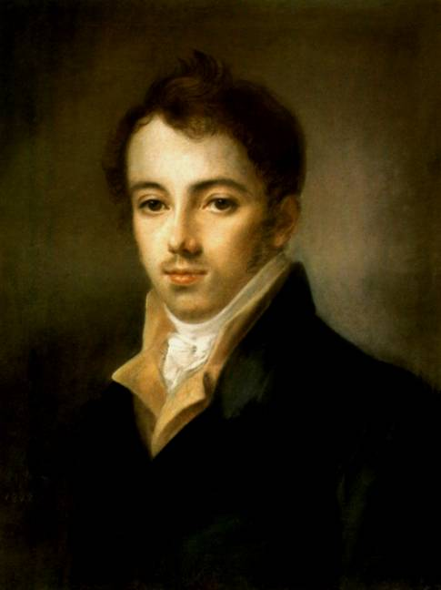
Художник А.Г. Венецианов
Портрет Дениса Ивановича Фонвизина
1744 - 1792

Slide 4
Советы Простаковой
1.Старинные люди, мой отец! Не нынешний был век. Нас ничему не учили. Бывало, добры люди приступят к батюшке, ублажают, ублажают, чтоб хоть братца отдать в школу. К статью ли, покойник_свет и руками и ногами,царство ему небесное! Бывало, изволит закричать:прокляну робенка, который что-нибудь переймет у басурманов, и не будь тот Скотинин, кто чему-нибудь учиться захочет…2. Врет он, друг мой сердечный! Нашел деньги, ни с кем не делись. Все себе возьми, Митрофанушка. Не учись этой дурацкой науке…. Не трудись по-пустому,друг мой! Гроша не прибавлю; да и не за что. Наука не такая. Лишь тебе мученье, а все, вижу, пустота.
2.Пока он отдыхает, друг мой, ты хоть для виду поучись, чтоб дошло до ушей его, как ты трудишься, Митрофанушка
3. Денег нет — что считать? Деньги есть — сочтем и без Пафнутьича хорошохонько

Slide 5
Советы Стародума
При тогдашнем веке при Петре I придворные были воины, да воины не были придворные.
В большом свете водятся премелкие души.
Где государь мыслит, где знает он, в чём его истинная слава, там человечеству не могут не возвращаться их права.
Тщетно звать врача к больным неисцельно: тут врач не пособит, разве сам заразится.
Угнетать рабством себе подобных беззаконно.
Невежда без души — зверь.
Начинаются чины — перестаёт искренность.
Чины нередко выпрашиваются, а истинное почтение необходимо заслуживается.
Прямо любочестивый человек ревнует к делам, а не к чинам.
Наличные деньги — не наличные достоинства.
Глупому сыну не в помощь богатство.
Золотой болван — всё болван.

Slide 6
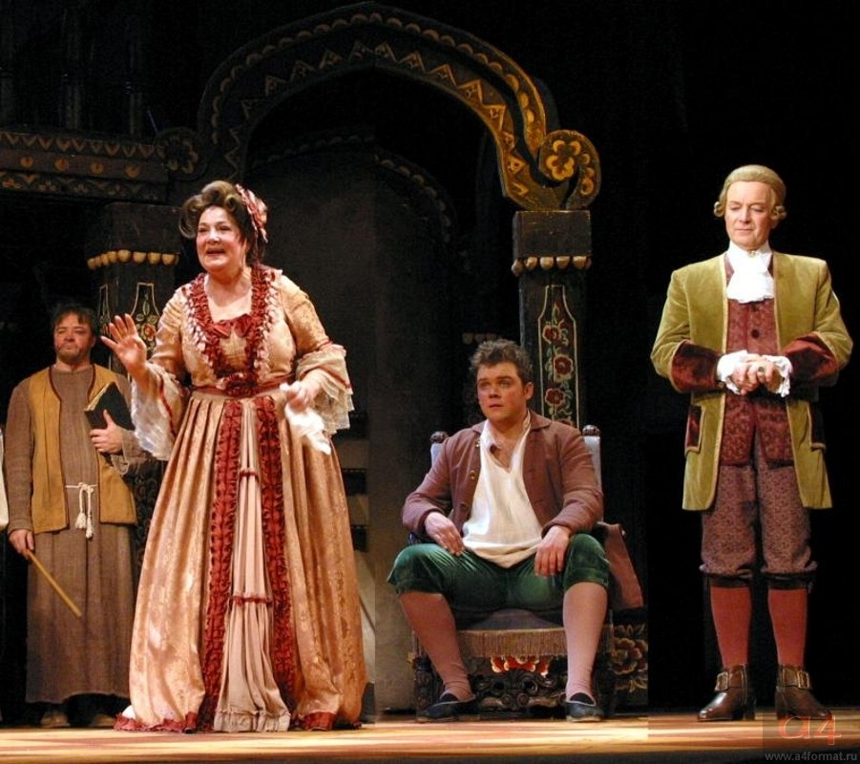
Урок Митрофана». Сцена из спектакля Малого художественного театра
1.Простакова – полновластная хозяйка дома, где она смогла подчинить себе всех.2. Никто в доме не может ни слова сказать, ни шагу шагнуть, если она не разрешит. 3. Властно, бесцеремонно относится она и к учителям Митрофана, и к Софье, пока та не стала богатой наследницей. 4. Простакова считает, что дворянское звание дает ей право не считать крепостных за людей.5.Образование и просвещение ей тоже ни к чему, так как «и без наук люди живут и жили»

Slide 7
Проверь себя
1 определительное;
2.обстоятельственное,условия;
3.обстоятельственное, времени;
4.изъяснительное;
5.обстоятельственное, причины.

Slide 8
Опорные слова
Благородство –способность пренебречь личными интересами, безупречная честность, порядочность.
Благородный человек.
Можно ли назвать Стародума благородным человеком?

Slide 9
Задание на дом (на выбор)
Карточки
или написать небольшое сочинение «Похвальное слово сложноподчиненным предложениям»

Slide 10
Спасибо за урок!

